Slide 1
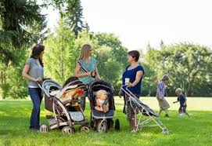
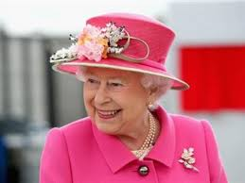
МЕМИ
МАМИ
Е
MЕM(англ.)

Slide 2
Мем, або інтернет-мем, – це будь-яка дотепна коротка інформація (фраза, зображення, звукоряд, відео) іронічного характеру, яка відтворює певне ставлення до якихось подій чи обставин, та поширюється в інтернеті. Найпопулярнішими є інтернет-меми у форматі зображення із влучним жартівливим текстовим поясненням.

Slide 3
Докінз популяризував ідею того, що подібно тому, як біологічна інформація складається з найменших одиниць – генів, так і вся культурна інформація складається з мемів. Причому термін memeпоходить не від англійського memory (пам'ять), а від терміну

Slide 5
Функції та значення мемів
репрезентативна: відтворення побаченого, прочитаного чи почутого з відповідним акцентом на певній інформації;
комунікативна: реакція на ситуацію, яка породжує дискусію, а також створення особливого мовного простору, зрозумілого певній групі;
креативна: відтворення подій дійсності у творчому форматі з використанням сучасних онлайн-інструментів.

Slide 6
За такими принципами створюється мем:
Інформаційна складова.
В основі мему може бути певна фраза, спірне питання, формула, афоризм тощо. Мем – це лаконічна змістовна фраза, яка має гумористичний відтінок, зрозумілий та близький для певної групи людей.

Slide 7
Емоційна складова. Сенс мему – гумор, емоційна близькість поєднання зображення та текстової складової для репрезентативної групи учнів (наприклад, певний клас чи паралель).

Slide 8
креативна:
відтворення подій дійсності у творчому форматі з використанням сучасних онлайн-інструментів.

Slide 9
Ідеї завдань із використанням мемів
Створіть власноруч, наприклад, лінгвістичний мем, у якому класична література чи правила мовлення будуть подані в дещо незвичному осучасненому форматі
Надайте учням певну світлину, запропунуйте дібрати заголовок за темою вивчення таким чином, щоб утворився мем. Це дозволить швидко виристати креативний підхід до опанування навчального матеріалу.
Запропонуйте учням добірки підписів та набір світлин та попросіть створити меми, скомпонувавши заготовки та надавши аргументацію власного бачення

Slide 11
Світла пітьма

Slide 12
Крижаний вогонь

Slide 13
Як кидалась ти на списи, на муки, Пунійська Львице, яросте Ваала!

Slide 14
І жили вони довго і щасливо…, поки доля не звела їх разом…

Slide 15
Вальпургійова ніч (гучна, весела гулянка)

Slide 16
Не завжди обписані сходи є прикладом шкоди

Slide 17
Життя – як американські гірки: ніколи не знаєш, що тебе чекає за поворотом.

Slide 18
Чоловіки люблять впевнених у собі жінок

Slide 19
Лебедина пісня

Slide 20
Так і до Америки добрикаєш

Slide 24
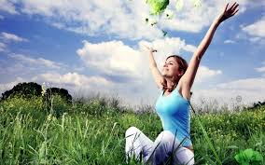
Дякуємо за увагу!
ГАРНОГО НАСТРОЮ...
З МЕМАМИ!

